Slide 1
Domingo de Resurrección
Fotografía seleccionada de internet:
Creación y Diseño:
V I C E N T E G A R C Í A
Automático

Slide 2
El Santo Encuentro
Santo Encuentro o procesión del Encuentro es la denominación de una de las celebraciones religiosas de Semana Santa en España.
Se celebra al amanecer del Domingo de Pascua, saliendo por una calle los hombres con la imagen del Cristo resucitado, y por otra calle las mujeres con la imagen de la Virgen María; suele vestir la Virgen manto de color en el interior y negro en el exterior.
Según se van aproximando en alguna plaza donde confluyen ambas calles, se saludan bajando varias veces las andas al suelo; una vez producido el encuentro, le quitan el manto negro a la Virgen (señal de luto), y los dos pasos juntos
vuelven a la iglesia.

Slide 3
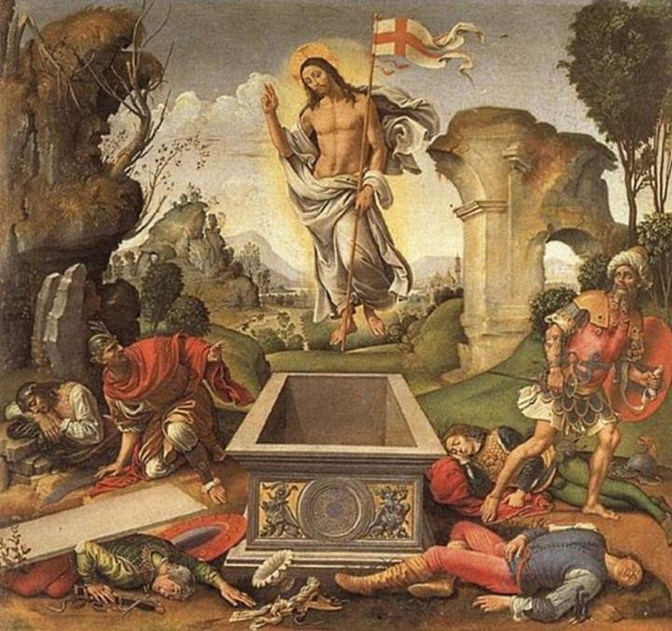

Slide 4
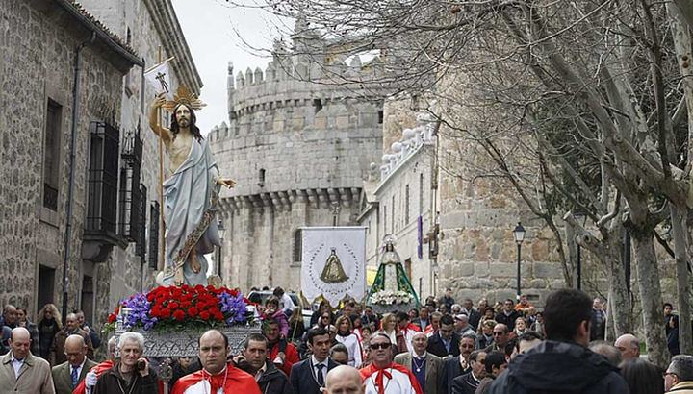
El Encuentro en Ávila
Esta costumbre está muy extendida especialmente por Castilla y León y Castilla-La Mancha.

Slide 5
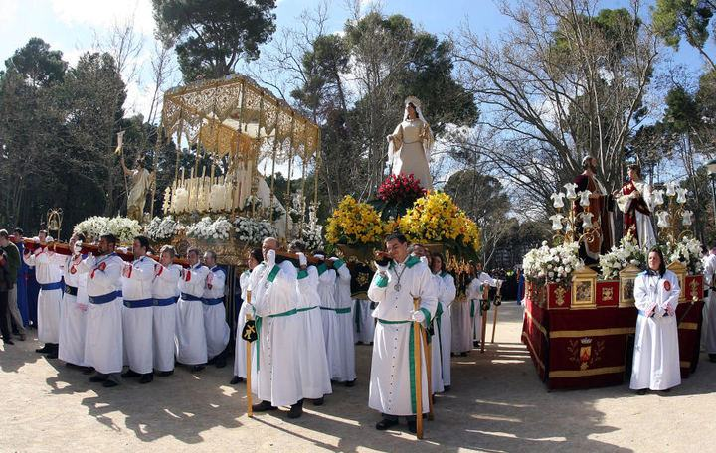
Santo Encuentro en Albacete
aunque hay representaciones similares en otras localidades españolas.

Slide 6
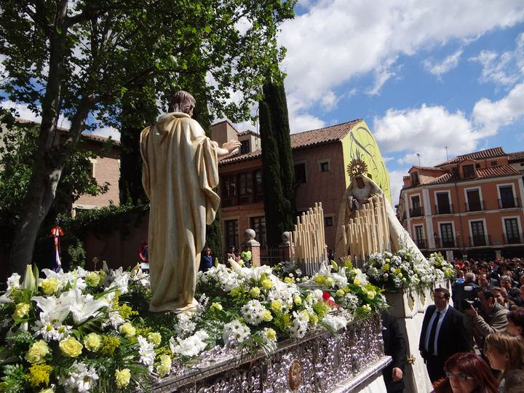
Encuentro en Alcalá de Henares
La tradición varía ligeramente de un lugar a otro; aunque en algunos casos…

Slide 7
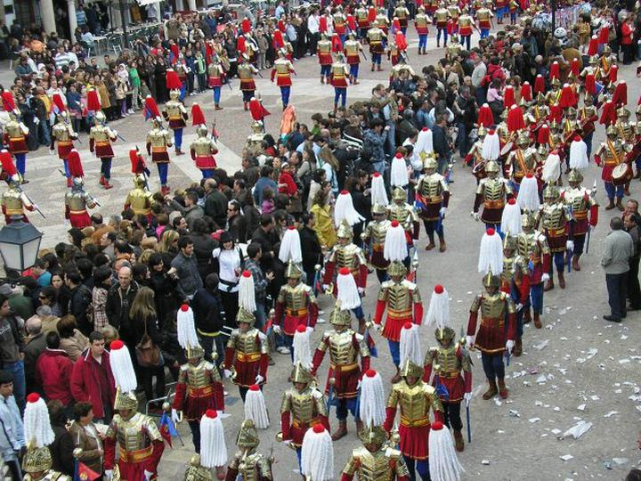
Almagro, desfile de los “armaos”
…a diferencia de las demás representaciones, el Santo Encuentro que se celebra, no se refiere a la escena producida tras la Resurrección.

Slide 8
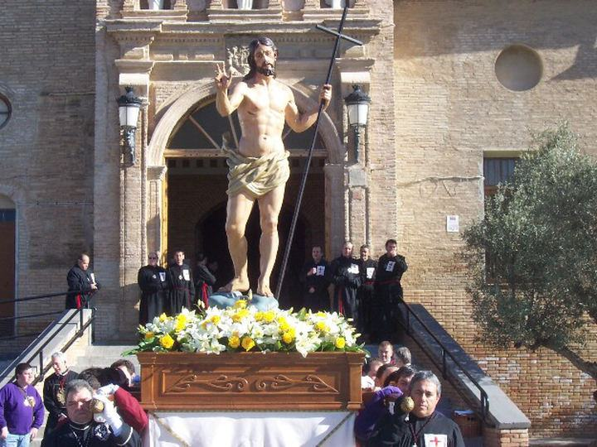
Barbastro (Huesca)
sino a una de las de Viacrucis en que se produce un encuentro entre "la Santa Mujer Verónica" y Jesús Nazareno.

Slide 9
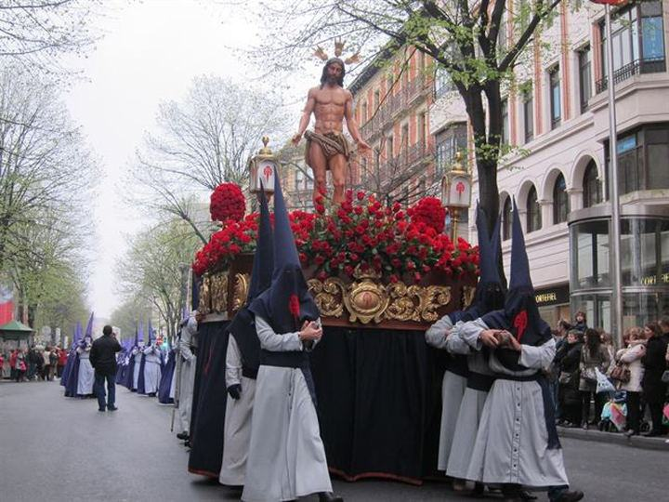
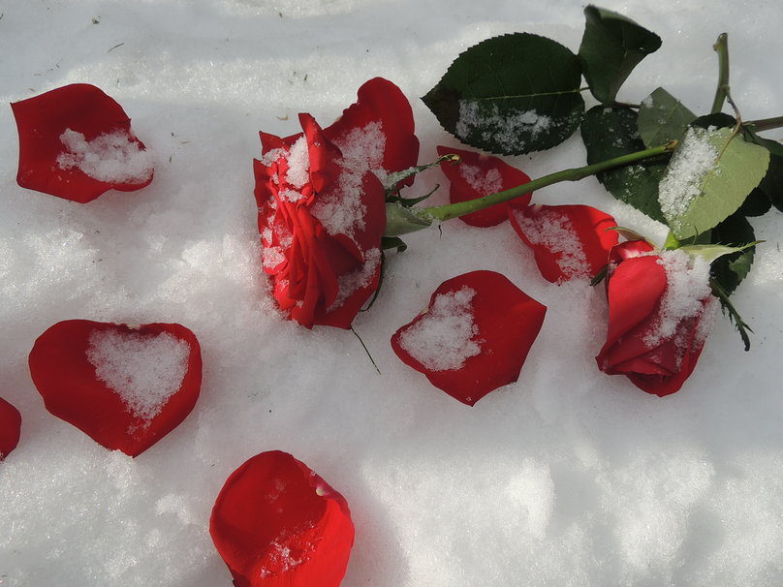
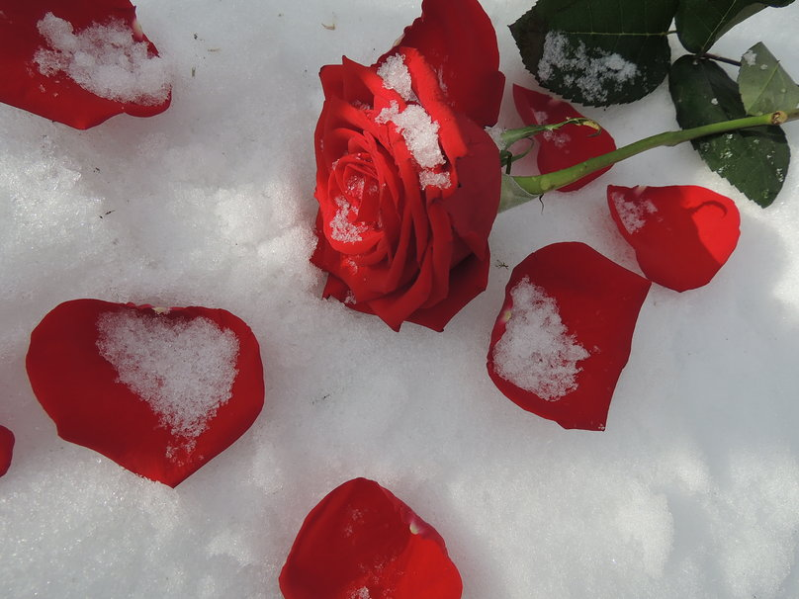
Procesión del Resucitado en Bilbao
En estos casos, la representación no es "gozosa", sino "dolorosa“.

Slide 10
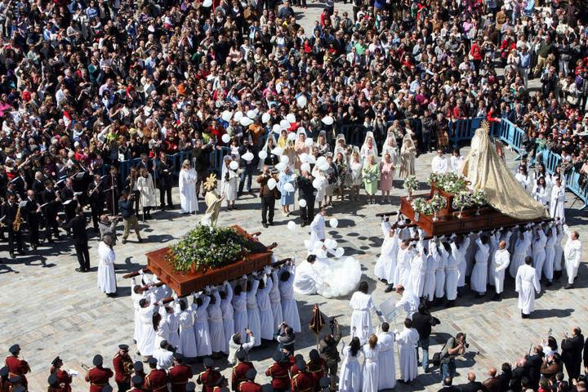
Unas cuantas imágenes del Encuentro en Cáceres
En Cáceres, la Cofradía de la Soledad celebra el encuentro entre Jesús Resucitado y la Virgen de la Alegría, encontrándose en la Plaza Mayor de la ciudad.

Slide 11
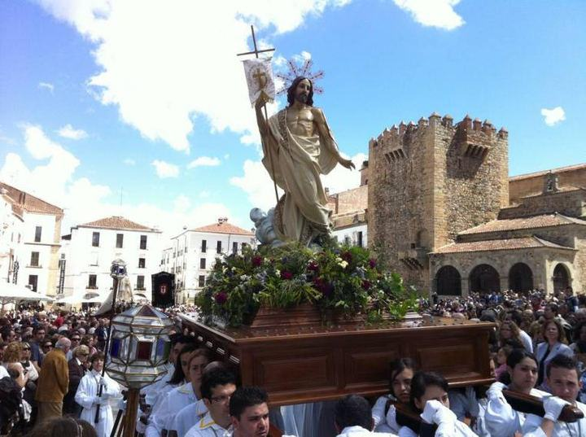
Cáceres

Slide 12
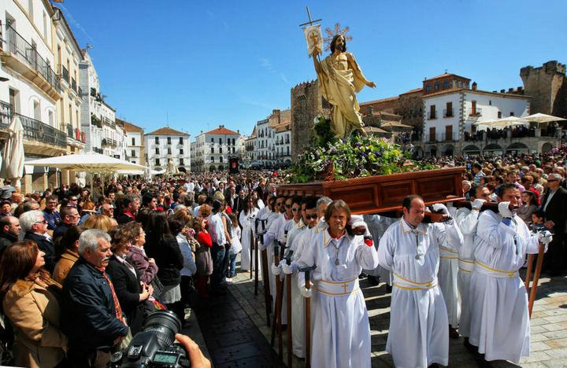

Slide 13
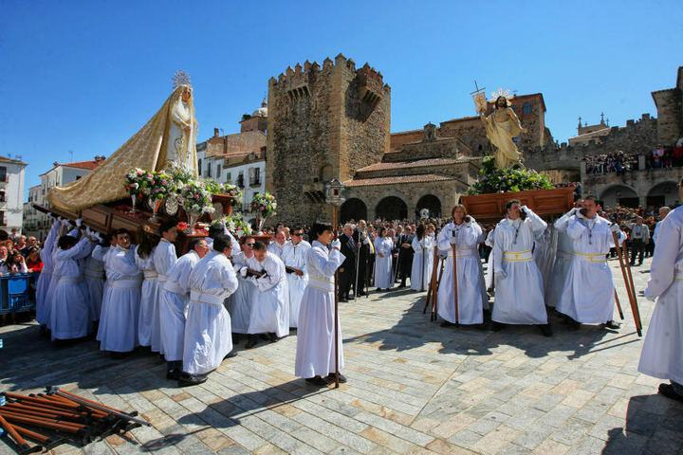

Slide 14
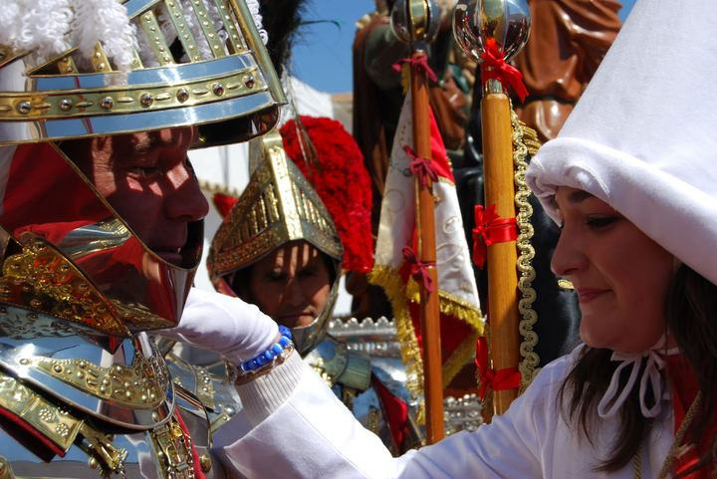
Calzada de Calatrava – Ciudad Real (Castilla-La Mancha).
Aquí vemos a un “armao” y a una “blanquilla”, tal vez su mujer, no lo se,,,,, posiblemente le esté colocando bien la armadura, mientras vemos con que interés les observa su compañero de fatigas.

Slide 15
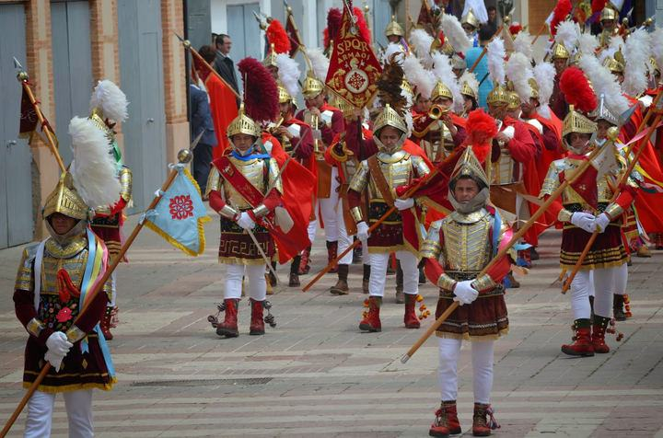
Hasta los años 70 los “armaos” vestían igual que ahora pero sin esos plumeros en los cascos, ahora van con mucho mas colorido, el que lleva la espada suele ser el capitán.

Slide 16
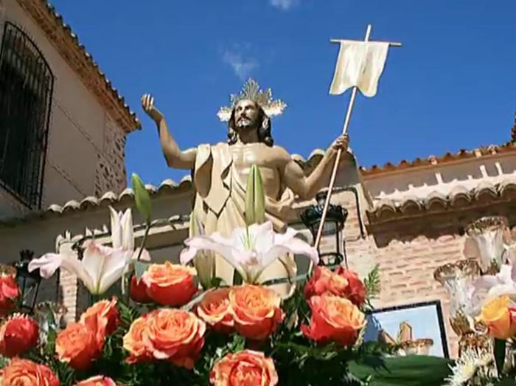
Jesús Resucitado en busca del Encuentro con su madre que lo hará en la Plaza de España, como en la mayoría de los pueblos de este país tan nuestro, supongo.

Slide 17
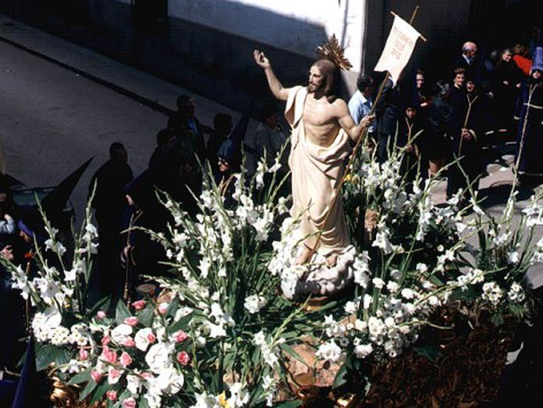
Tras haber despojado a Jesús de las túnicas que portó hasta el Calvario, decidieron rifarse quién se las quedaba.

Slide 18
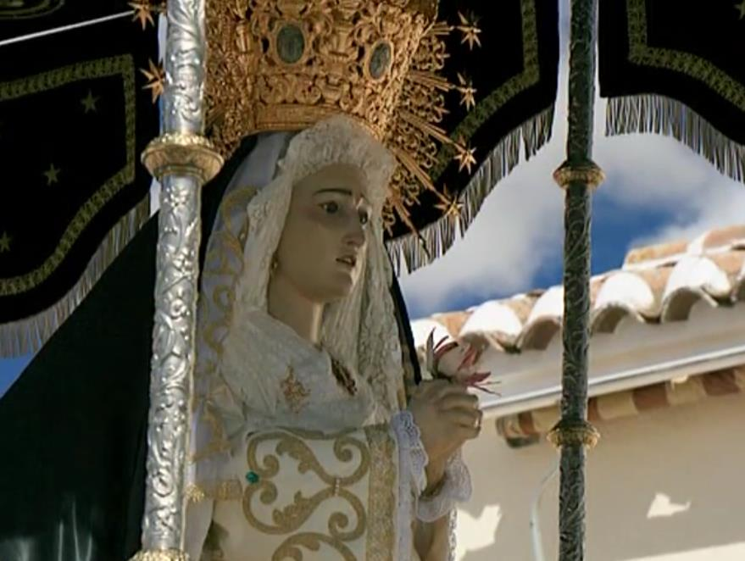
Nuestra Señora de La Soledad, en busca del Encuentro con su hijo.

Slide 19
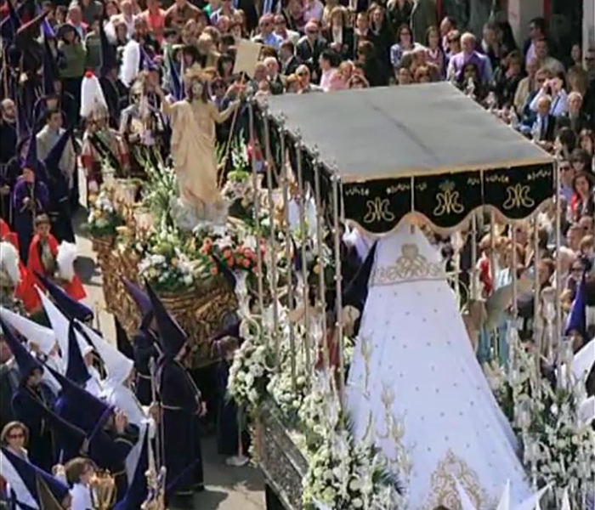
Así, ante las críticas de aquellos que alegan que hay que guardar respeto a la muerte de Cristo, muchos justifican que este es un episodio más de la historia del Señor.

Slide 20
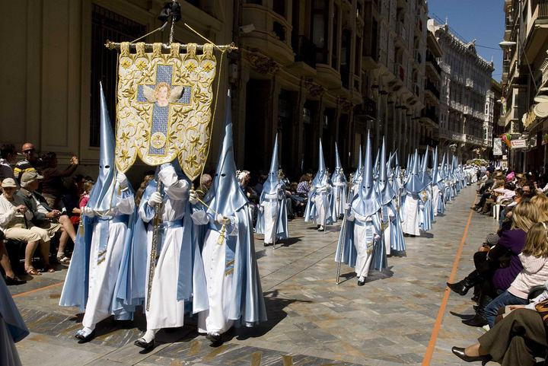
Cartagena
La Junta de Cofradías de la Semana Santa cartagenera está integrada por cuatro cofradías penitenciales: Marrajos, Californios, Resucitado y Socorro, de las que las dos primeras procesionan varios días.

Slide 21
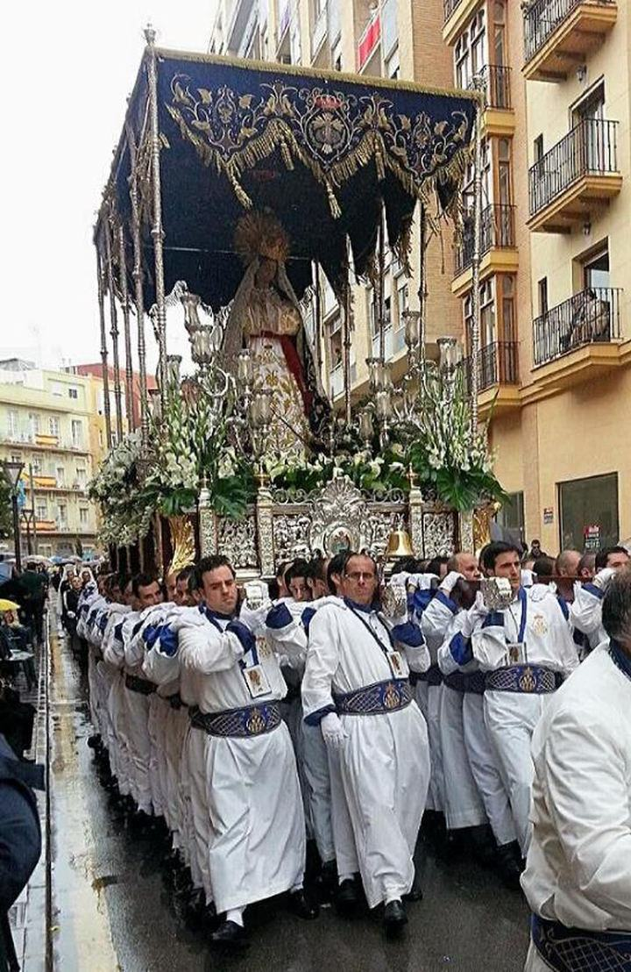
La Semana Santa de Cartagena fue declarada de Interés Turístico Internacional en 2005.

Slide 22
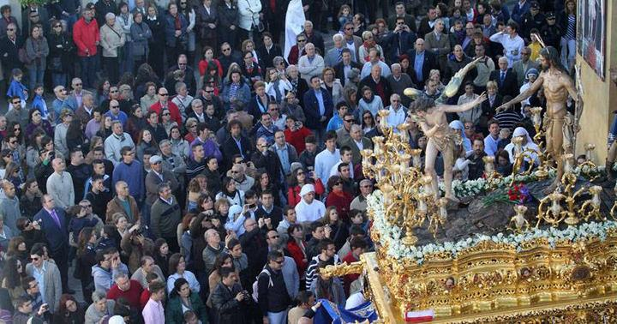
El Resucitado en Córdoba (Andalucía – España)
La Real e Ilustre Hermandad de Ntro. Señor Resucitado y María Santísima Reina de Ntra. Alegría está erigida canónicamente en la Parroquia de Santa Marina de Aguas Santas situada en el barrio del mismo nombre de la capital cordobesa.

Slide 23
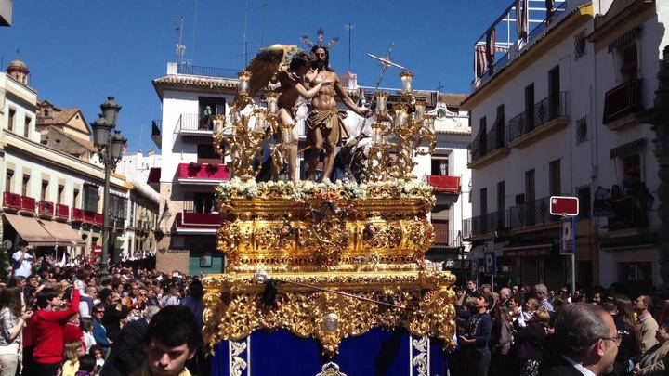
La advocación del Resucitado ha estado ligada a este barrio desde muy antiguo; tenemos constancia de una Hermandad del Resucitado y Ánimas Benditas en 1562.

Slide 24
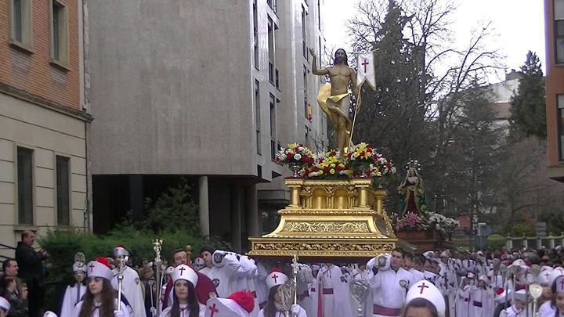
Procesión del Encuentro en Cuenca
Las calles conquenses son ahora testigos de una nueva alegría, a estas alturas el viajero se preguntará si ha despertado en Emaús, en Jerusalén, quizás en Tabga.

Slide 25
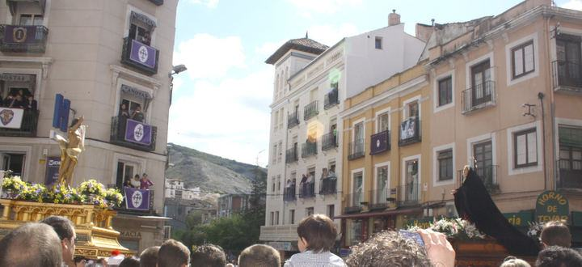
No, la realidad le hará retornar a las callejas conquenses y a despertar de un sueño que durante una semana le transportó a sentir tangible lo sucedido hace más de dos mil años.

Slide 26
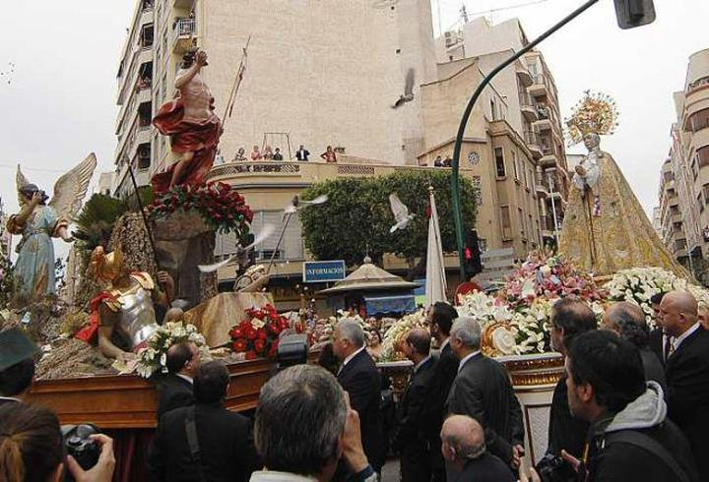
Domingo de Resurrección en Elche – Alicante
A la llegada de ambos pasos al cruce de la calle Jorge Juan con Reina Victoria se realiza el encuentro de la Resurrección entre ambas imágenes.

Slide 27
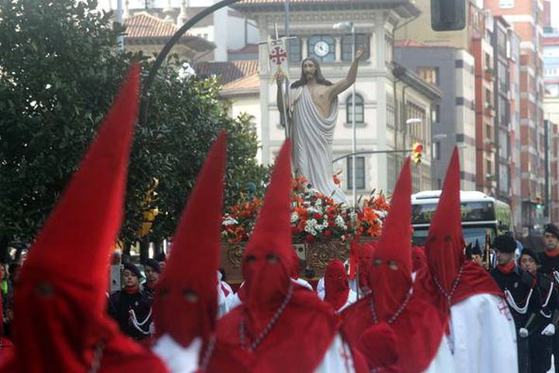
Procesión del Cristo resucitado en Gijón.

Slide 28
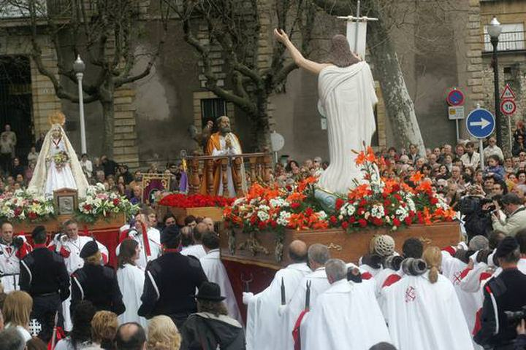
El Encuentro en Gijón

Slide 29
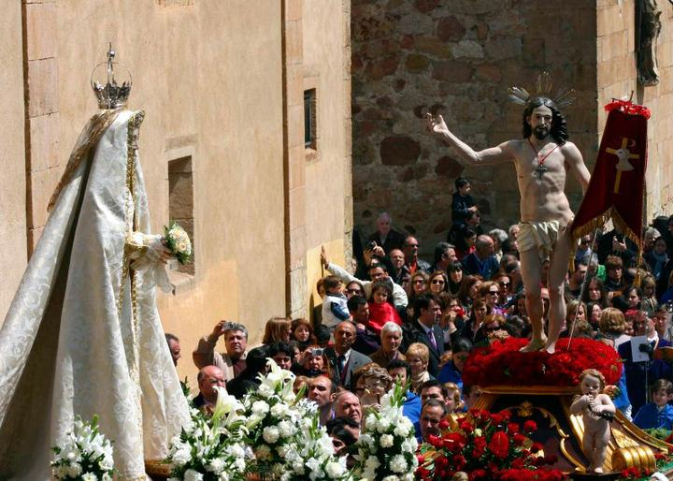
Soledad de Ntra. Sra. Y Dulce nombre de Jesús – El Encuentro en Granada.
Una Cofradía muy peculiar sale por la mañana, a las 11:30 de la Iglesia de Santo Domingo, para anunciar con campanillas el paso del Dulce Nombre de Jesús. Son los Facundillos.

Slide 30
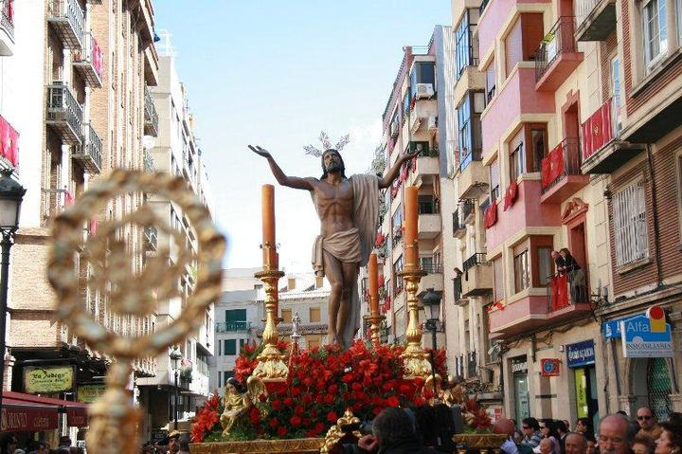
Procesión de El Resucitado, en Jaén
Los Evangelios cuentan modestamente la mañana de ese domingo, cuando las mujeres que visitan el sepulcro se dan cuenta de que Jesús ha resucitado.

Slide 31
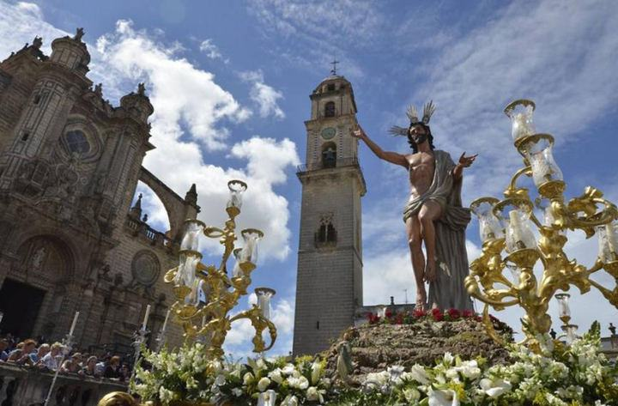
Jerez
Hermandad de la Sagrada Resurrección y Nuestra Señora de la Luz (Resucitado). Cuya sede canónica se encuentra localizada en la catedral de esta diócesis. Representa a Cristo resucitado.

Slide 32
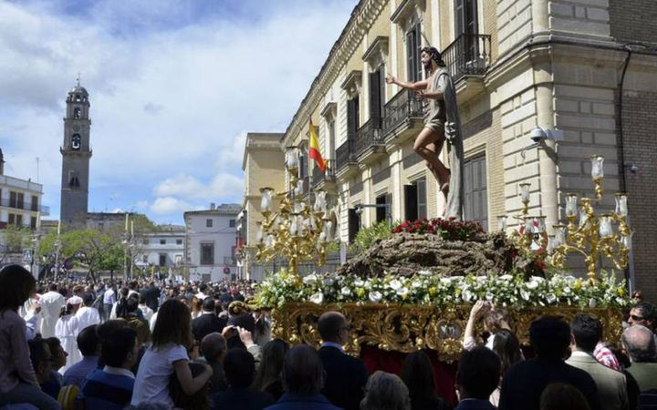
J E R E Z

Slide 33
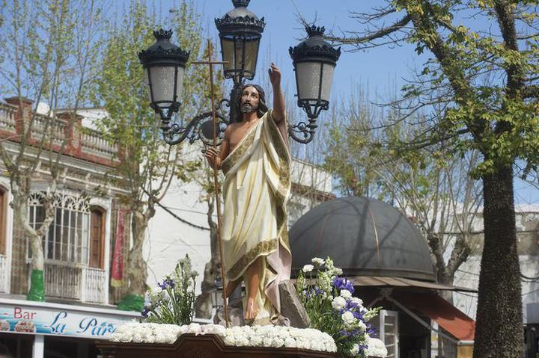
Jesús Resucitado en La Línea de la Concepción

Slide 34
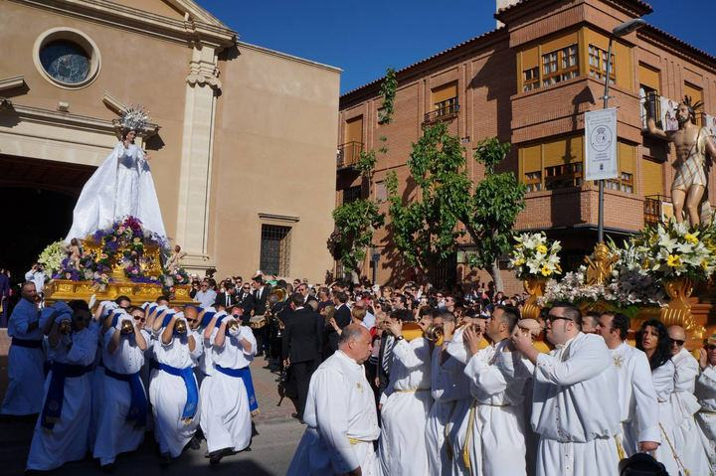
El Encuentro en Las Torres de Cotillas - Murcia

Slide 35
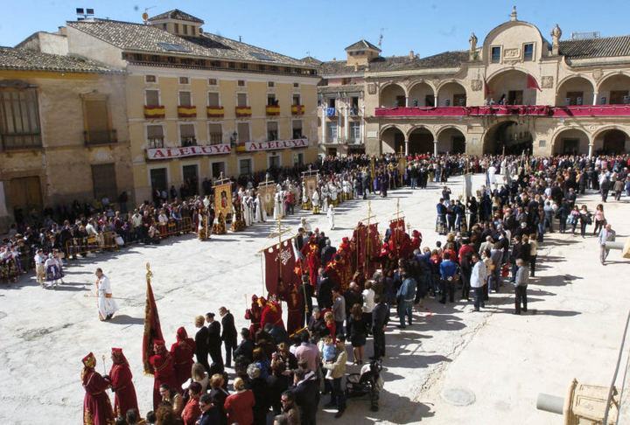
A partir de aquí y durante unas cuantas imágenes,
nos quedaremos en Lorca – Murcia, para recrearnos
con la procesión del Encuentro.

Slide 36
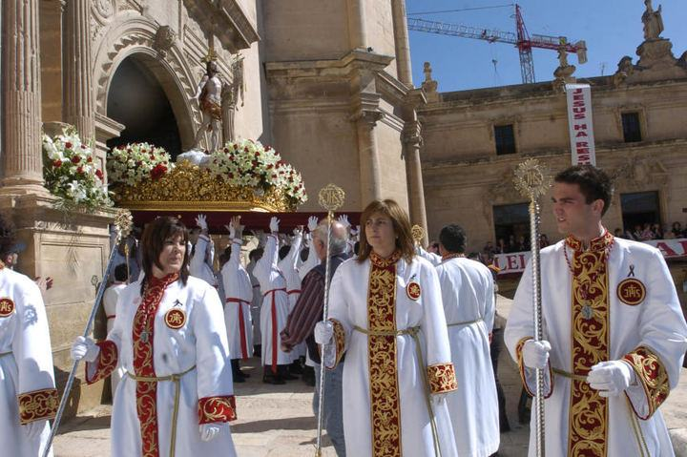
Aun con antecedentes históricos de la celebración de la Resurrección ya en 1601, las primeras constituciones conocidas de esta Archicofradía de Jesús Resucitado datan de 1764.

Slide 37
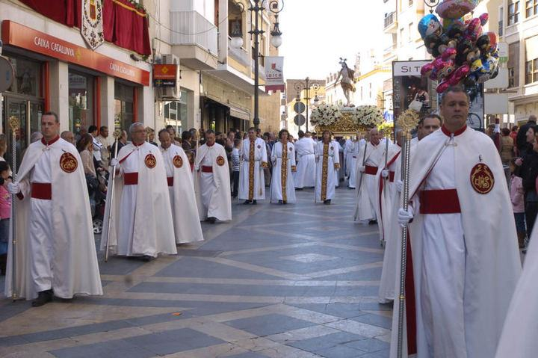
La primera procesión del Resucitado sale, sin embargo en 1801 ya con la imagen Titular.

Slide 38
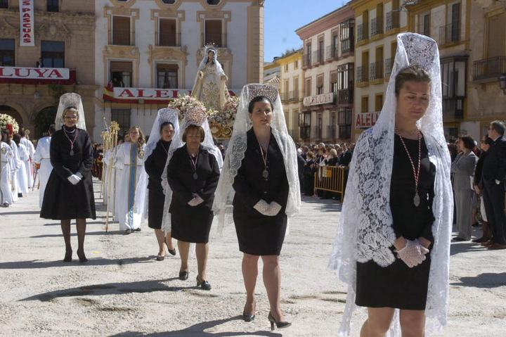

Slide 39
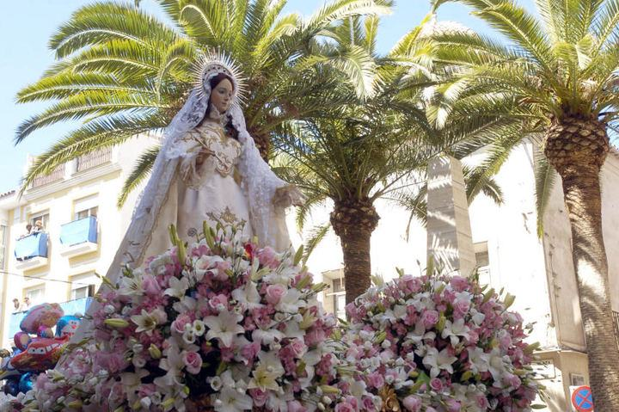
Virgen de la Encarnación

Slide 40
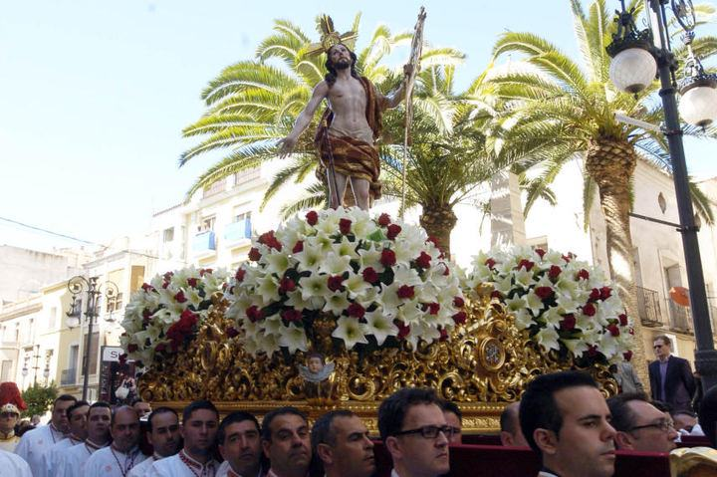
Jesús Resucitado

Slide 41
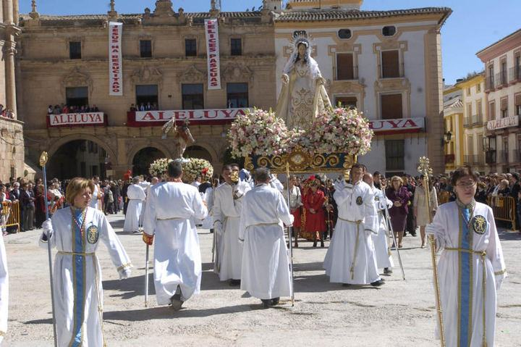
Aunque su sede fundacional fue la iglesia de Santa María, al quedar ésta en ruinas tras la Guerra Civil se trasladó a la ex colegiata de San Patricio.

Slide 42
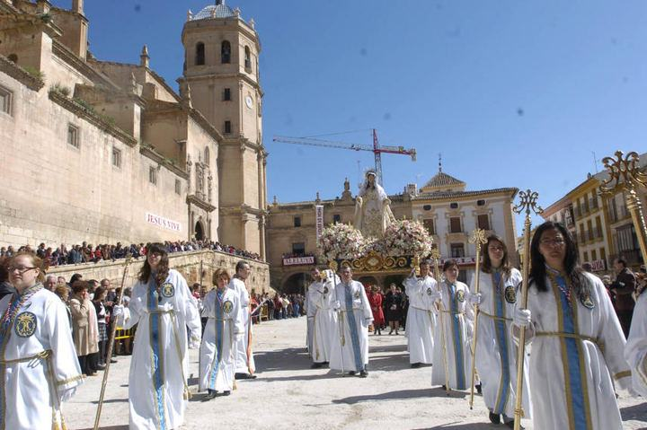

Slide 43
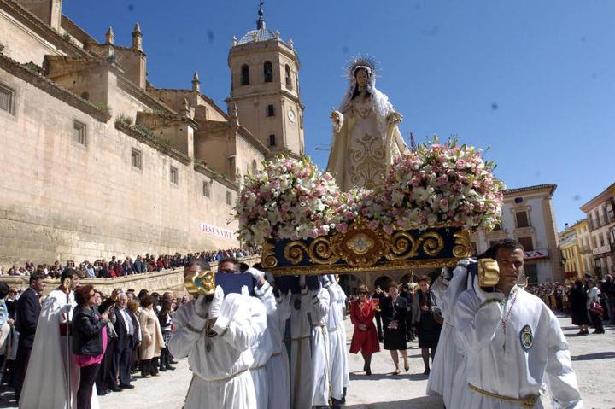
La mañana del Domingo de Resurrección tiene lugar la última de las procesiones lorquinas: la de la Resurrección, que partiendo de la Colegiata de San Patricio …

Slide 44
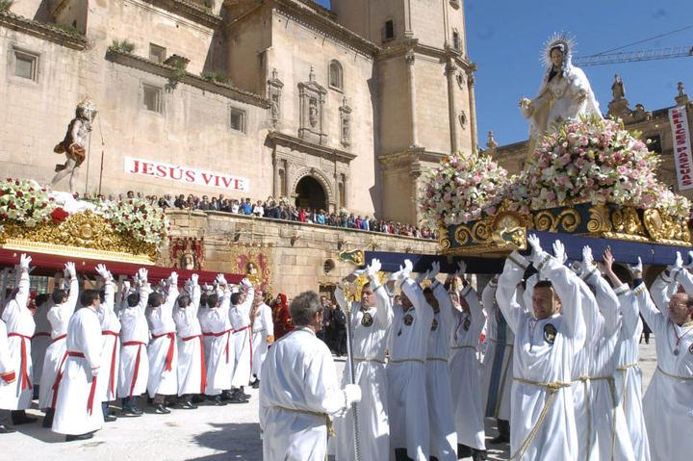
…recorre parte del casco histórico lorquino con las imágenes de Nuestro Señor Jesús Resucitado y María Santísima de la Encarnación y Asunción.

Slide 45
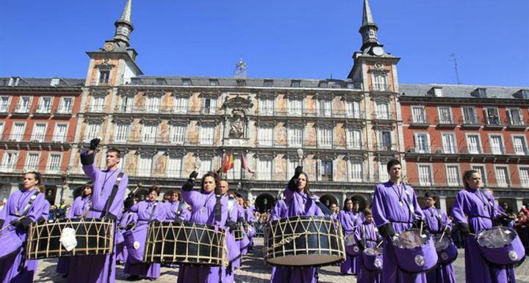
Últimamente también se ha puesto de moda en Madrid lo de celebrar el
domingo de Resurrección con una tamborada, si andas mal de los oídos es mejor que este día no pases por la Plaza Mayor.

Slide 46
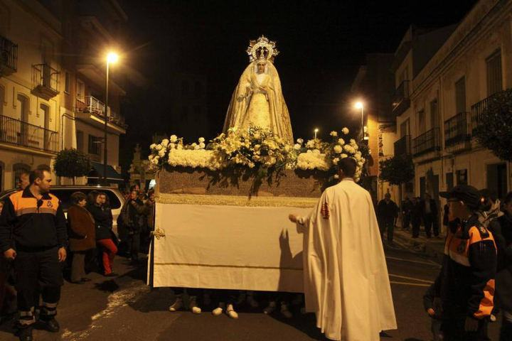
Mérida (Extremadura)
Como cada año, procesiona Nuestra Señora del Mayor Dolor. En este caso lo hace sin palio y vestida de blanco, como muestra de alegría. Las dos imágenes iniciaron su camino por recorridos distintos para volver a encontrarse en la Puerta de la Villa.

Slide 47
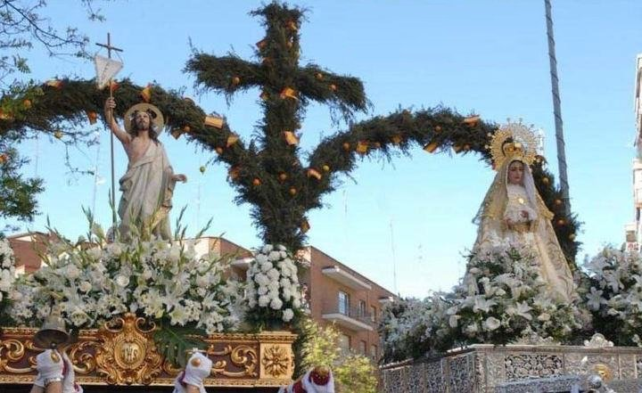
Móstoles - Madrid
Esta procesión destaca especialmente por una puesta en escena con arcos de romero florido colocados en diversos puntos del recorrido para sacar a la calle dos pasos: el Cristo Resucitado, de la Cofradía Jesús Nazareno y el paso de Nuestra Señora de la Soledad.

Slide 48
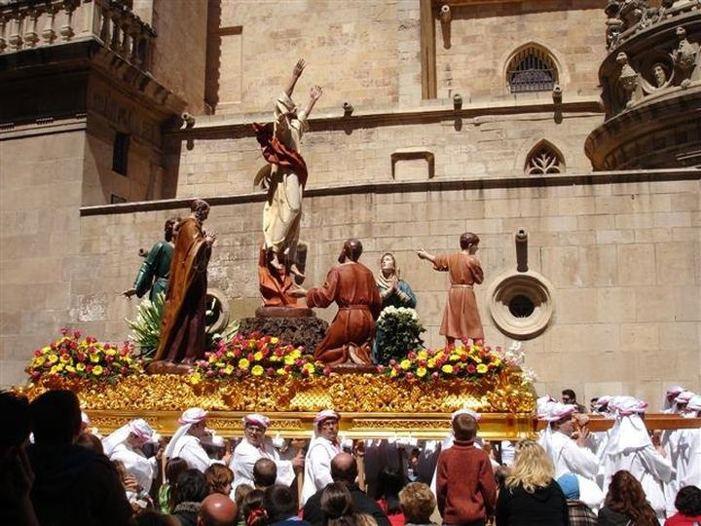
Murcia
En Murcia sale a la calle la Archicofradía de Nuestro Señor Jesucristo Resucitado, procesionando un total de 11 hermandades además del popular personaje del Demonio encadenado.

Slide 49
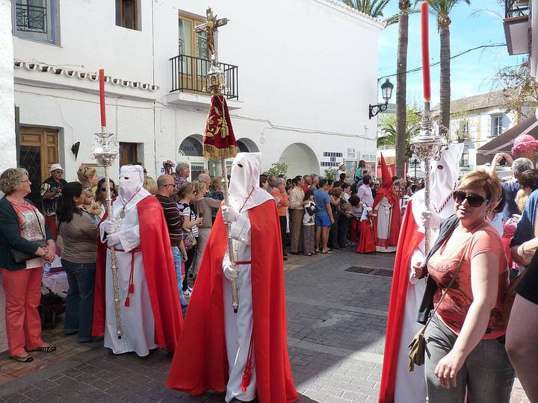
Nerja - Málaga

Slide 50
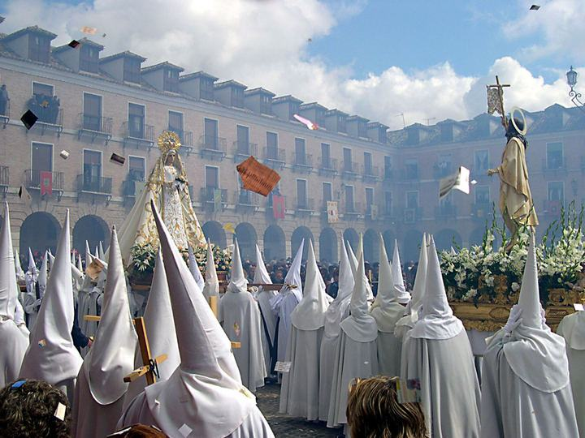
Ocaña - Toledo
Procesión del encuentro con Jesús Resucitado y Nuestra Señora de Gracia.
¡

Slide 51

Pina de Ebro - Zaragoza
Junto a la Iglesia Parroquíal de Ntra. Sra. Santa María la Mayor, se celebra el Encuentro.

Slide 52


Slide 53


Slide 54

Pinoso - Valencia

Slide 55

Sanlucar de Barrameda – Cádiz
Con sede canónica en la Iglesia de San Francisco, en el Barrio Bajo, la Hermandad de la Santa Cruz procesiona con un único paso, el de la Sagrada Resurrección de Ntro. Señor Jesucristo.

Slide 56

El Encuentro en Segovia

Slide 57

T o l e d o
Cofradía: Hermandad de la Virgen de la Alegría y Jesús Resucitado.

Slide 58

Valencia, desfile de la Hermandad Marinera el domingo de Resurrección.

Slide 59

Valladolid
La Cofradía de Nuestro Padre Jesús Resucitado, María Santísima de la Alegría y las Lágrimas de San Pedro, desde su sede, el Convento de Porta Coeli….

Slide 60

…sale con el paso Nuestro Padre Jesús Resucitado hasta llegar a la Catedral. Al mismo tiempo, desde el Monasterio de San Benito el Real, la Cofradía del Santo Sepulcro y Santísimo Cristo del Consuelo, parte con los pasos Virgen de la Alegría.

Slide 61

Zamora
La Cofradía de la Santísima Resurrección es una cofradía católica de la ciudad de Zamora que desfila en la mañana del Domingo de Resurrección.

Slide 62

Virgen del Encuentro, también llamada Virgen de la Alegría. Imagen de manera policromada que representa a la Madre en actitud de encuentro hacia su Hijo.

Slide 63

Cristo triunfante sobre el Sepulcro, con Potencias sobre la cabeza. Vestido con un manto de terciopelo rojo bordado en oro y un banderín en la mano izquierda.

Slide 64

Zaragoza
En Zaragoza tiene lugar la procesión de Cristo Resucitado y encuentro con Nuestra Señora de la Esperanza a manos de la Real Hermandad de Cristo Resucitado y Santa María de la Esperanza y del Consuelo. Ambos pasos son los protagonistas en la mañana del Domingo de Resurrección, del encuentro que se celebra en la Plaza del Pilar mientras repican las campanas de la Basílica.

Slide 65
Música Procesional
Títulos:
- Mi Amargura ( Víctor Manuel Ferrer Castillo )
- Salve por el perdón ( José López Calvo )
- Madrugá de canela y clavo ( Juan Manuel Velázquez Ruiz )
- Mater mea ( Ricardo Dorado Jainéiro )

Slide 66







¿Te ha gustado?
Puedes ver más entrando
Aquí
Además puedes recibir powerpoints en tu correo electrónico suscribiéndote aquí:

